Slide 1
Emanuele Gurrieri O46001995
Web Programming 2020/2021
MHW2

Slide 2
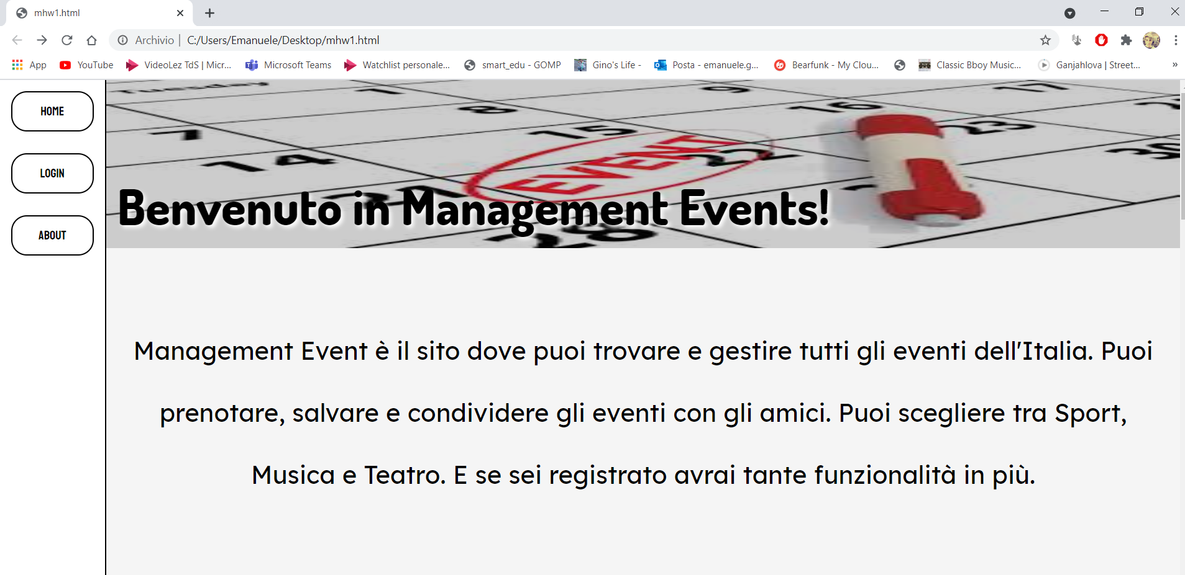
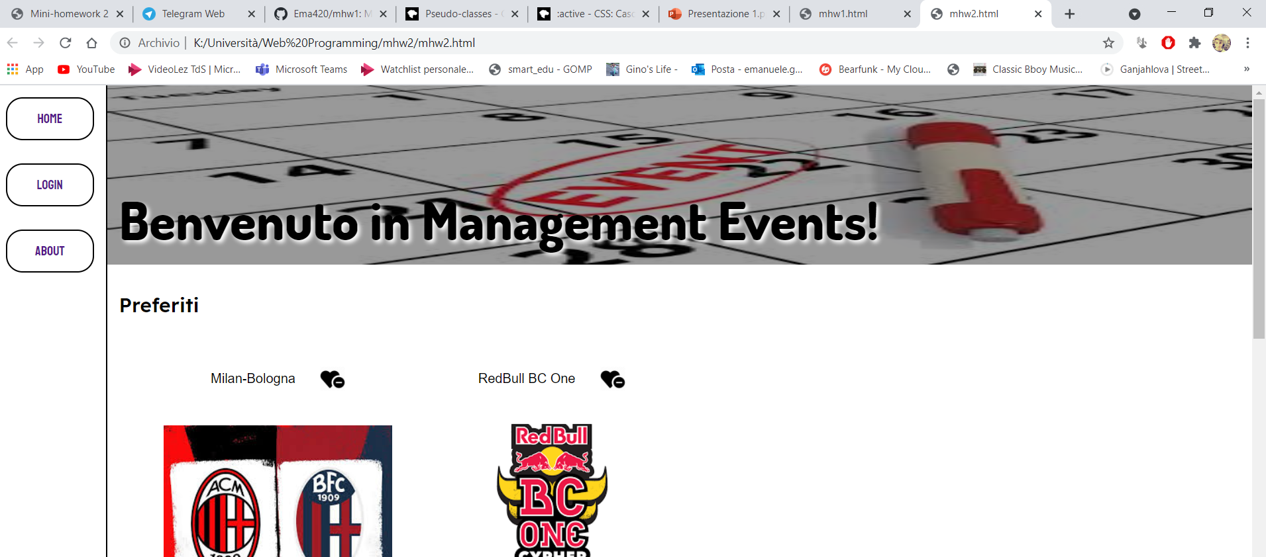
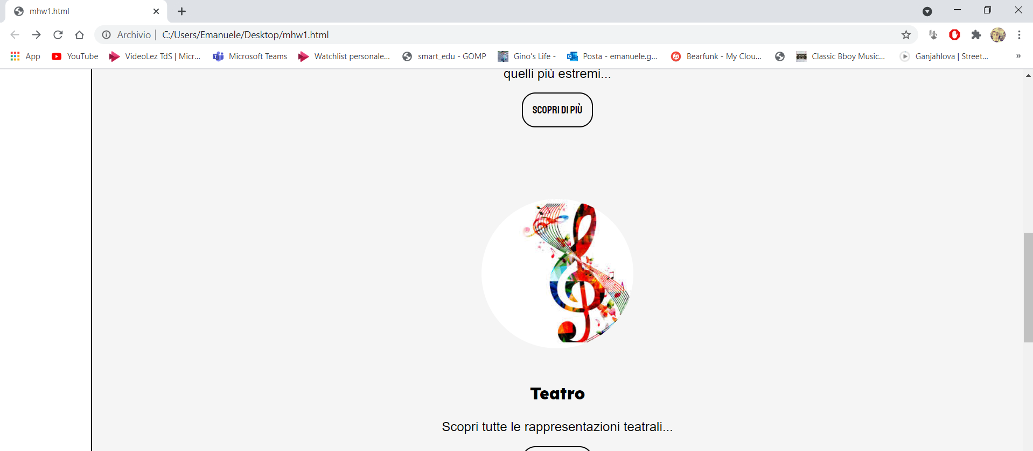
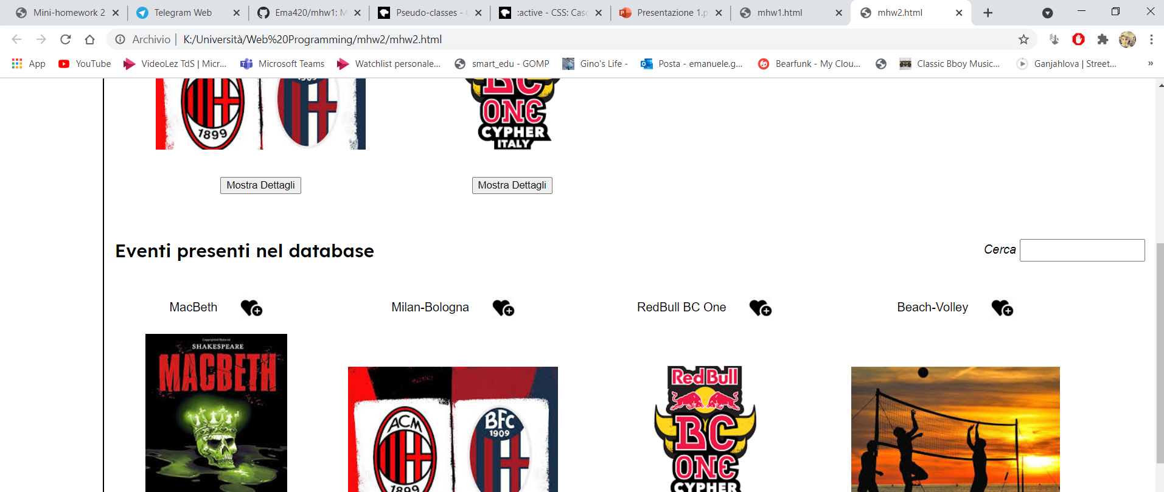
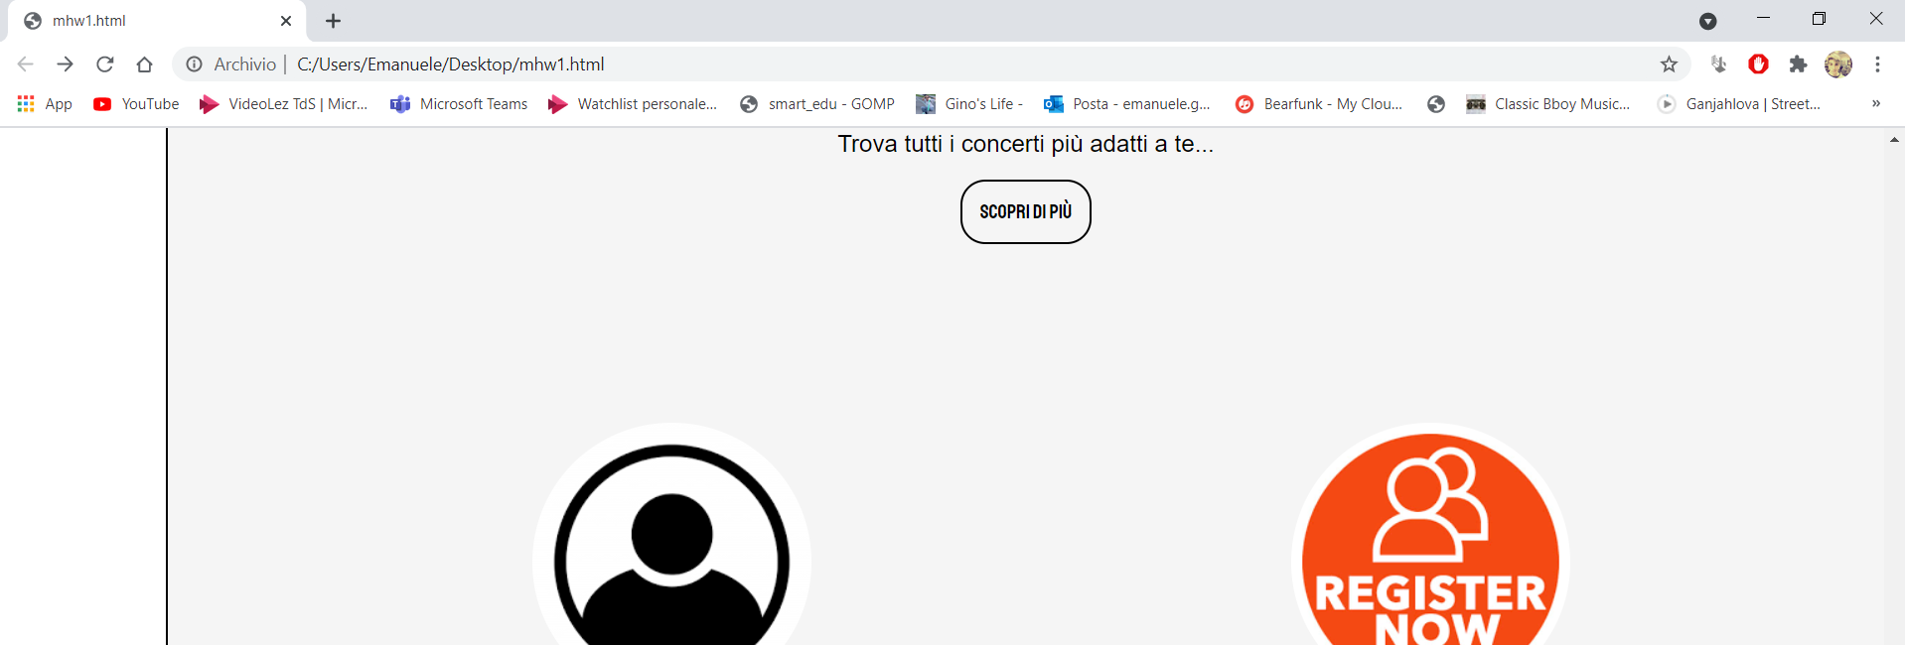
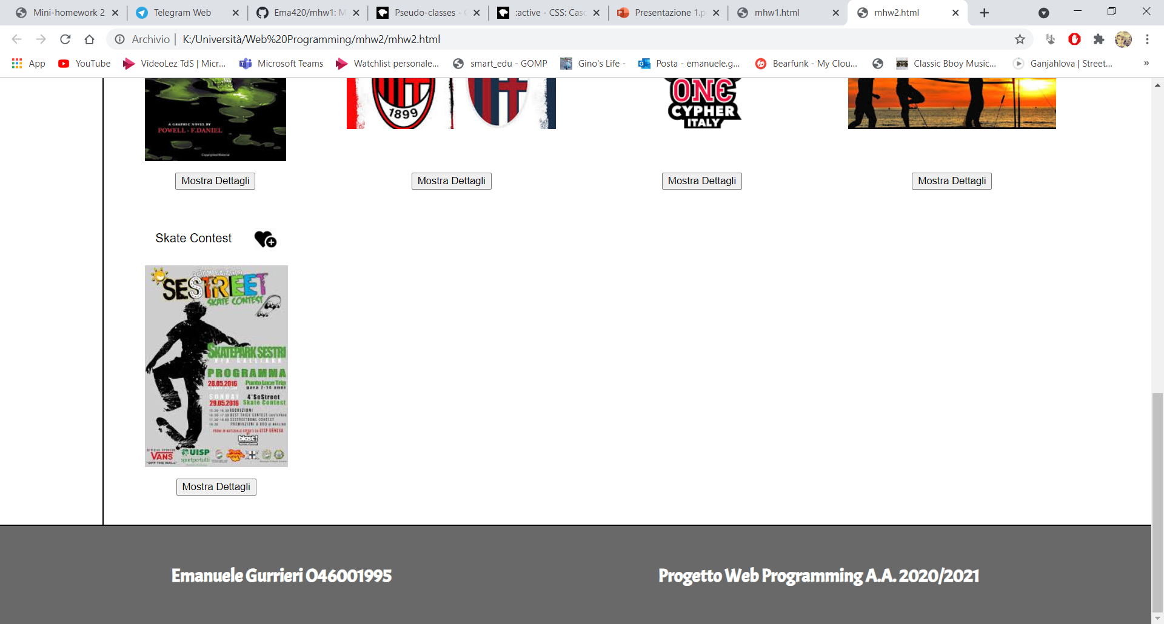
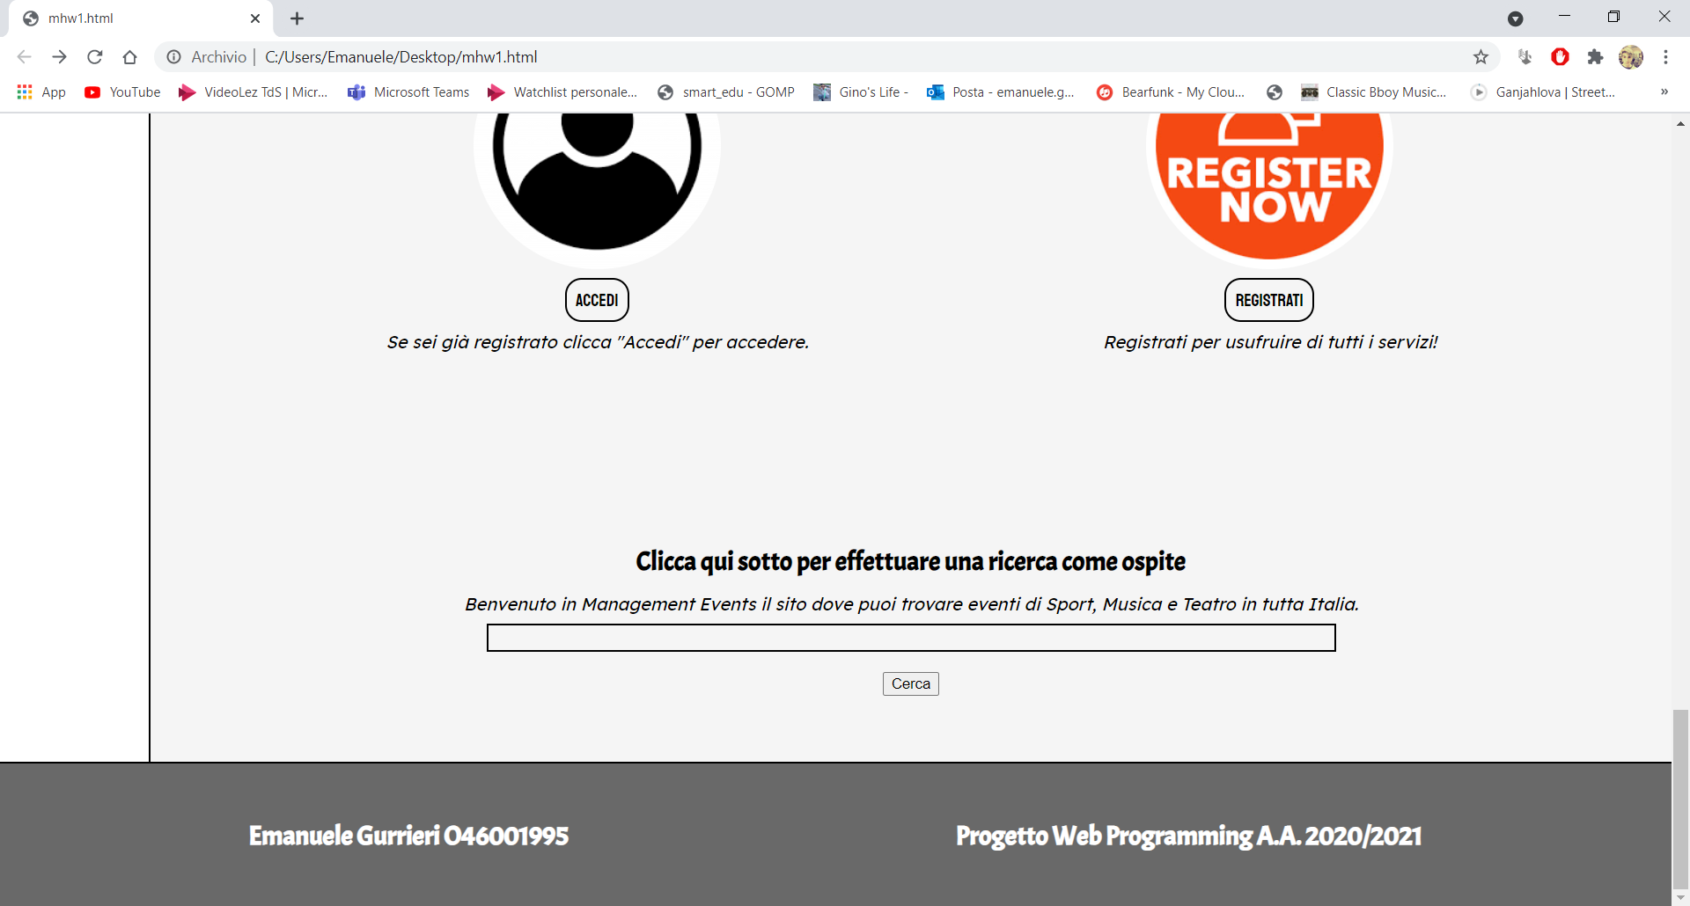
Per lo sviluppo del MHW2 ho modificato il sito web creato per il MHW1 ma lasciandone invariato il layout complessivo.
Qui sotto un immagine per il confronto:

Slide 3
Per creare gli elementi HTML dinamicamente, ho creato un file contents.js in cui è presente una lista di oggetti che rappresentano i contenuti del sito, successivamente in un file script.js ho realizzato una funzione detta "addElement" in cui avviene la creazione degli elementi HTML: in particolare la sezione Preferiti inizialmente nascosta e la sezione dei Contenuti.
In "addElement" ho selezionato mediante la funzione "querySelector" l'elemento "div" in cui inserire tramite "appendChild" i vari elementi creati mediante "createElement"; inoltre sono presenti le funzioni "addEventListener" associate agli elementi HTML corrispondenti.
Qui affianco il codice:
function addElement(){
const currentDiv = document.querySelector('.content');
//Preferiti
const favArticle = document.createElement('article');
favArticle.className = 'hidden';
const favText = document.createElement('h2');
favText.textContent = 'Preferiti';
currentDiv.appendChild(favArticle);
favArticle.appendChild(favText);
const newSection = document.createElement('section');
favArticle.appendChild(newSection);
newSection.className = 'preferiti';
for (const content of contenuti){
const newDiv = document.createElement('div');
newDiv.classList.add('hidden1');
newDiv.id = contenuti.indexOf(content);
const title = document.createElement('span');
title.textContent = content.titolo;
const favorite = document.createElement('img');
favorite.src = 'rem.png';
favorite.className = 'icon';
const detButton = document.createElement('button');
detButton.textContent = 'Mostra Dettagli';
detButton.className = 'infop';
const description = document.createElement('p');
description.textContent = content.descrizione;
description.classList.add('hidden');
const image = document.createElement('img');
image.src = content.image;
newSection.appendChild(newDiv);
newDiv.appendChild(title);
title.appendChild(favorite);
newDiv.appendChild(image);
newDiv.appendChild(detButton);
newDiv.appendChild(description);
favorite.addEventListener('click', removeFavorite);
detButton.addEventListener('click', showDetails);
}
//Intestazione
const newArticle= document.createElement('article');
newArticle.id = 'elementi';
const firstDiv = document.createElement('div');
firstDiv.className = 'principle';
const intestazione = document.createElement('h2');
intestazione.textContent = 'Eventi presenti nel database';
const textSearch = document.createElement('em');
textSearch.textContent = 'Cerca ';
const search = document.createElement('input');
currentDiv.appendChild(firstDiv);
firstDiv.appendChild(intestazione);
firstDiv.appendChild(textSearch);
textSearch.appendChild(search);
currentDiv.appendChild(newArticle);
...continua nella slide successiva...

Slide 4
//Contenuti
for (const content of contenuti){
const newDiv = document.createElement('div');
newDiv.classList.add('show');
newDiv.id = contenuti.indexOf(content);
const title = document.createElement('span');
title.textContent = content.titolo;
const favorite = document.createElement('img');
favorite.src = 'add.png';
favorite.className = 'icon';
const detButton = document.createElement('button');
detButton.textContent = 'Mostra Dettagli';
detButton.className = 'info';
const description = document.createElement('p');
description.textContent = content.descrizione;
description.classList.add('details');
description.id = contenuti.indexOf(content);
const image = document.createElement('img');
image.src = content.image;
newArticle.appendChild(newDiv);
newDiv.appendChild(title);
title.appendChild(favorite);
newDiv.appendChild(image);
newDiv.appendChild(detButton);
newDiv.appendChild(description);
favorite.addEventListener('click', addFavorite);
detButton.addEventListener('click', showDetails);
}
//Eventi
search.addEventListener('keyup', searchContent);
}

Slide 5
Ho implementato due funzioni per aggiungere/rimuovere un contenuto alla sezione Preferiti: addFavorite, removeFavorite.
Sono funzioni semplici che mirano alla modifica della classe dell'elemento HTML in modo tale da mostrare/nascondere il contenuto cliccato a seconda della nostra preferenza.
Ho utilizzato "getElementById" per risalire a quale elemento HTML è stato cliccato, in modo tale che tramite "classList.add" oppure "classList.remove" ho potuto cambiare la classe dell'elemento scelto.
Inoltre, ho scelto di non utilizzare "removeEventListener" o "addEventListener" perché queste due funzioni agiscono su due elementi diversi.
Qui affianco il codice:
function removeFavorite(event){
const element = event.currentTarget;
const fav = document.getElementById(element.parentNode.parentNode.id);
const favArticle = document.querySelector('.hidden');
if (favArticle.className === 'hidden'){
favArticle.id = 'fav';
}
fav.classList.remove('show');
fav.classList.add('hidden1');
//Rimozione Barra Preferiti
const checks = document.querySelectorAll('.preferiti div');
let i = 0;
for (const check of checks) {
if (check.className === 'hidden1') {
i++;
}
}
if (i === checks.length) {
favArticle.removeAttribute('id');
}
}
function addFavorite(event){
const element = event.currentTarget;
const fav = document.getElementById(element.parentNode.parentNode.id);
const favArticle = document.querySelector('.hidden');
if (favArticle.className === 'hidden'){
favArticle.id = 'fav';
}
fav.classList.remove('hidden1');
fav.classList.add('show');
}

Slide 6
Per mostrare/nascondere i dettagli della descrizione del contenuto, ho implementato due funzioni: "showDetails" e "hideDetails".
Per identificare quale elemento è stato cliccato ho utilizzato un "if", in modo tale da capire se siamo nella sezione "Preferiti" o nella sezione "Contenuti".
Alla fine di entrambe le funzioni ho aggiunto "addEventListener" e "removeEventListener" in modo tale da avere un corretto funzionamento al momento del click.
Affianco il codice:
function showDetails(event){
const boxDetail = event.currentTarget;
if (boxDetail.textContent === 'Mostra Dettagli'){
boxDetail.textContent = 'Nascondi Dettagli';
} else {
boxDetail.textContent = 'Mostra Dettagli';
}
if(boxDetail.className === 'info'){
const detail = document.querySelectorAll('.details');
for (const det of detail){
if (det.id === boxDetail.parentNode.id){
det.classList.remove('details');
det.classList.add('show1');
}
}
} else {
const detail = document.querySelectorAll('.hidden p');
for (const det of detail){
if (det.parentNode.id === boxDetail.parentNode.id){
console.log('eccomi');
det.classList.remove('hidden');
det.classList.add('show1');
}
}
}
event.currentTarget.addEventListener('click', hideDetails);
event.currentTarget.removeEventListener('click', showDetails);
}
...slide successiva "hideDetails"...

Slide 7
function hideDetails(event){
const boxDetail = event.currentTarget;
if (boxDetail.textContent === 'Nascondi Dettagli'){
boxDetail.textContent = 'Mostra Dettagli';
} else {
boxDetail.textContent = 'Nascondi Dettagli';
}
if(boxDetail.className === 'info'){
const detail = document.querySelectorAll('.show1');
for (const det of detail){
if (det.id === boxDetail.parentNode.id){
det.classList.remove('show1');
det.classList.add('details');
}
}
} else {
const detail = document.querySelectorAll('.hidden p');
for (const det of detail){
if (det.parentNode.id === boxDetail.parentNode.id){
det.classList.remove('show1');
det.classList.add('hidden');
}
}
}
event.currentTarget.addEventListener('click', showDetails);
event.currentTarget.removeEventListener('click', hideDetails);
}

Slide 8
Per la ricerca dei contenuti implemento una funzione "searchContent" in cui selezionando tutti i titoli dei contenuti tramite "querySelectorAll" controllo se ciò che è stato digitato nella casella di input è incluso nel titolo del contenuto, utilizzando la funzione per le stringhe ".includes()"
Affianco il codice:
function searchContent(event){
const inputValue = document.querySelector('input').value.toUpperCase();
const contents = document.querySelectorAll('#elementi span');
for (const content of contents) {
const temp = content.textContent.toUpperCase();
for ( let i = 0; i<temp.length; i++) {
if (temp.includes(inputValue)){
content.parentNode.classList.add('show');
content.parentNode.classList.remove('hidden');
} else {
content.parentNode.classList.remove('show');
content.parentNode.classList.add('hidden');
}
}
}
}

